Slide 1
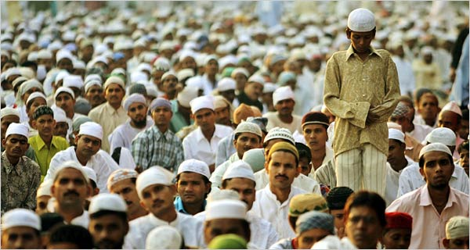
Und die anderen? - wie Christen Menschen anderer Religion sehen und begegnen
Eine Theologie der Religionen

Slide 2
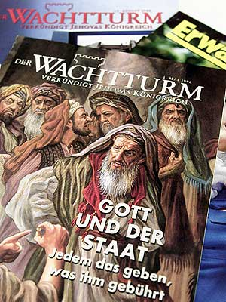
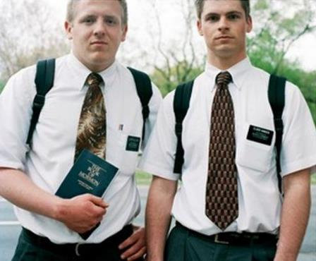
Zeugen Jehowahs, Mormonen- wie gehen wir mit diesen Menschen um, um ihnen die Liebe Jesu zu zeigen?

Slide 3
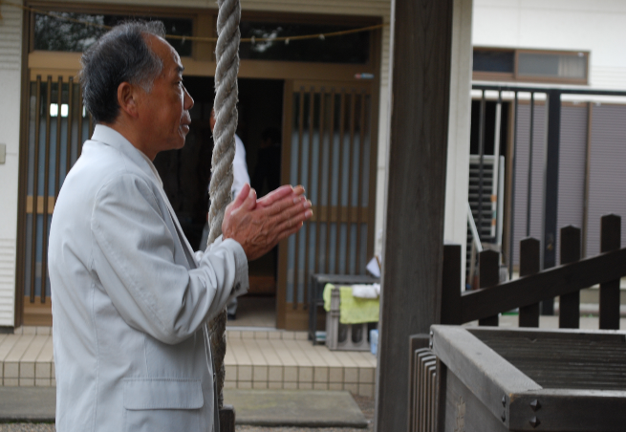
Persönlicher Bezug- Japan

Slide 4
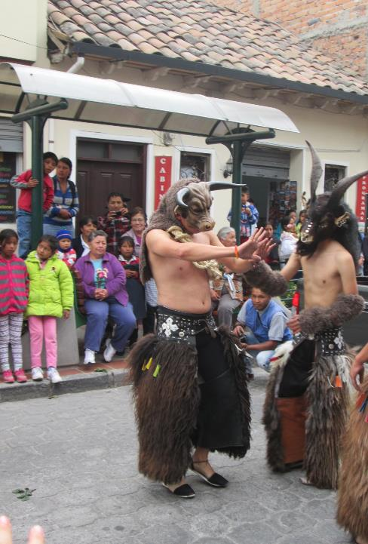
Vier unterschiedliche Arten, wie ich andere Religionen einordnen kann:
1. Exklusivismus
2. Inklusivismus
3. Pluralismus
4. Evangelistisch-kerygmatischer Ansatz
Was bedeutet der jeweilige Ansatz für die Mission der Kirche?

Slide 5
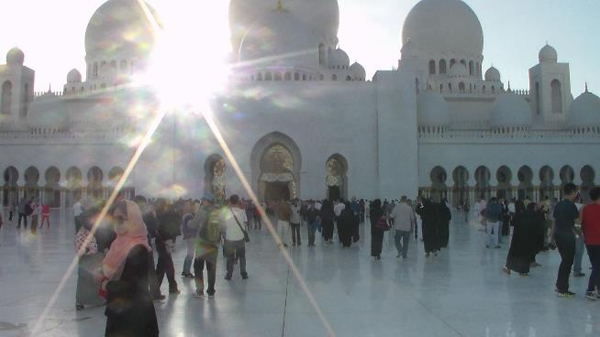
1. Exklusivismus
„Nur Jesus rettet, und jeder, der nicht an Jesus glaubt, ist für immer verloren.“
Johannes 14,6; Apostelgeschichte 4,12

Slide 6
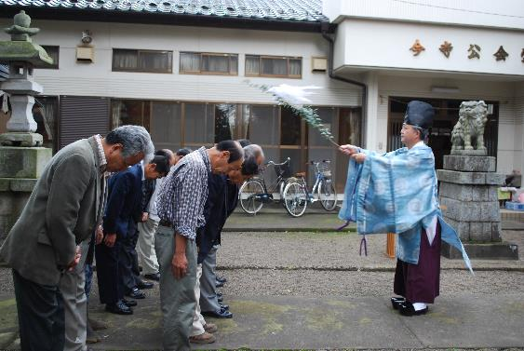
Stärken
biblisches Fundament
Es betont die Einzigartigkeit Jesus sehr konsequent
Im Grunde glauben das alle Religionen, es gibt keine nicht exklusivistische Religion

Slide 7
Schwächen
Arrogant
Was ist denn mit den anderen? Kann ein Gott der Liebe wirklich so viele Menschen in die Hölle schicken, nur weil sie noch nie was von ihm gehört haben? Christlicher Agnostizismus
Missiologisch: Christentum, wie „wir“ es verstehen kommt an Stelle der Kultur- Kolonialismus, alle Traditionen, die „wir“ nicht verstehen werden abgeschafft, da sie nicht mit dem „Christentum“ (wie wir es verstehen) passen.

Slide 8
2. Inklusivismus (Vatikanum II)
„Die katholische Kirche lehnt nichts von alledem ab, was in diesen Religionen wahr und heilig ist. Mit aufrichtigem Ernst betrachtet sie jene Handlungs- und Lebensweisen, jene Vorschriften und Lehren, die zwar in manchem von dem abweichen, was sie selber für wahr hält und lehrt, doch nicht selten einen Strahl jener Wahrheit erkennen lassen, die alle Menschen erleuchtet.“ (Nostra aetate, 2)

Slide 9
2. Inklusivismus (Vatikanum II)
Alle sind durch Jesus gerettet, auch wenn sie es nicht wissen (anonyme Christen).
Römisch
Katholische Kirche
Monotheistische
Religionen
Andere
Christliche Kirchen
Andere Gottsucher

Slide 10
Stärke
Jesus ist im Zentrum, das Opfer am Kreuz bleibt zentral. Ohne Jesus keine Rettung, das ist christlich und biblisch
Dieser Ansatz ermöglicht Dialog, weil ich den anderen ernst nehme. Der andere hat ja auch eine Erkenntnis von der Wahrheit, die ihm der Heilige Geist gegeben hat, deshalb kann ich ja auch von ihm lernen.

Slide 11
Schwächen
Nimmt es die Religionen wirklich ernst? Will ein Buddhist denn überhaupt von Jesus gerettet werden? Will ein Muslim überhaupt in den christlichen Himmel? Oder stülpen wir da den anderen nicht etwas über das sie gar nicht wollen?
Wie steht es mit der Verantwortung
des Menschen?
Sind im Grunde nicht alle Religionen
exklusivistisch- sogar der Marxismus!
Was ist Religion? Waren die Nazis religiös?

Slide 12
3. Pluralismus
Alle Religionen sind nur Chiffres von einer „großen Wahrheit.“
Egal, wo ich anfange zu
laufen, am Ende komme
ich auf den Gipfel des
Fuji.

Slide 13
Stärken
Dieser Ansatz nimmt ernst, dass Gott größer ist als alle unsere Vorstellungen. Das Heilige und Unerreichbare ist immer größer als unser Denken- da haben wir auch biblische Belegstellen dafür.
Es nimmt das Gegenüber als Gesprächspartner ernst (Dialog).
Daraus resultiert, dass wir von den Unterschieden der anderen lernen können. Viele Religionen haben ähnliche ethische Anliegen, mein muslimischer Nachbar will in vielem das gleiche wie ich.

Slide 14
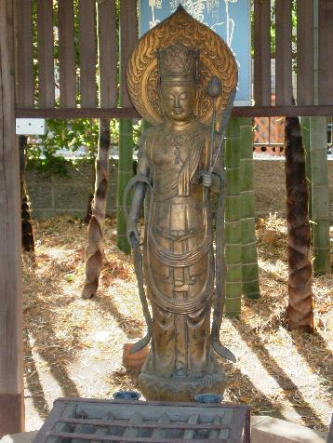
Schwächen
Wenn alle wahr sind, dann hat doch keiner recht.
Im Grunde wird hier eine neue Religion geschaffen.
Es ist absolut unbiblisch- ich kann nicht sagen, dass es einen dass es einen Weg vorbei an Jesus vorbei Himmel gibt.

Slide 15
Schwächen
Alle Wege auf die Spitze des Fuji- aber das wollen ja gar nicht alle. Als Christen wollen wir ja nicht ins Nirvana oder in einen muslimisches Paradies.
Wenn letztendlich doch alle gerettet werden, dann brauchen wir doch gar keine Mission mehr!
Absolute Beweisnot- erkenntnistheoretisch

Slide 16
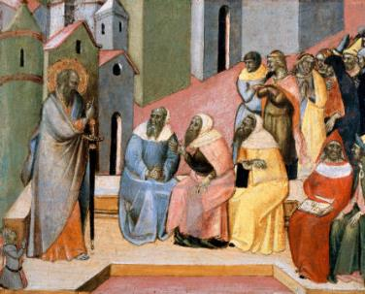
4. Evangelistischer- kerygmatischer Ansatz
Wir berichten von Jesus von Nazareth.
Wir unterscheiden zwischen Glaube und Kultur
Wir unterscheiden zwischen Ethik und Theologie
Wir verkündigen Jesus als den Herrn über die
Religionen.

Slide 17
Wir lassen dem anderen Freiheit.
Wir sind für Religionsfreiheit.
Wir fragen, was denn so faszinierend ist am
Glauben des anderen.
„Warum glaubst Du das?“

Slide 18
Stärke
Auf den Glauben an Jesus fokussiert, es gibt keinen anderen Weg zum Heil- exklusivistisch
Pluralistisch was andere Kulturen betrifft- jeder darf seinen Glauben an Jesus ausdrücken, wie es ihm oder ihr passt. Das macht mich frei!
Inklusivistisch in der Ekklessiologie ich gestehe es dem Heiligen Geist zu, dass er in anderen Gruppen arbeitet.

Slide 19
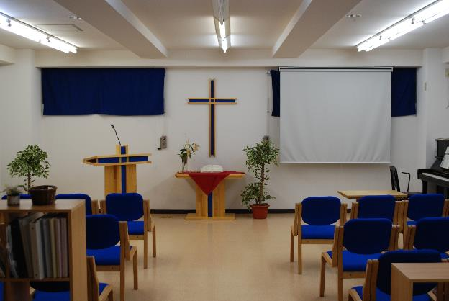
Schwäche
Ich kann es nicht kontrollieren, ich muss aus meiner kulturellen Bequemlichkeit raus.
Es geht nicht darum mein Christsein zu verkündigen, sondern Christus.

Slide 20
Verständnis von Bekehrung: statusorientiert

Slide 21
Verständnis von Bekehrung: auf das Zentrum gerichtet
Jesus Christus

Slide 22
Es ist unheimlich komplex und gleichzeitig total einfach, Jesus ist der Herr! In mitten von allen Religionen und Kulturen, müssen wir mutig sein und ihn bekennen!
(Charles van Engen)

